Slide 1


Chương 4
CHI PHÍ
vận tải
Notes:
http://logisticsinvietnam.vn/van-don-hang-khong-nhung-dieu-chu-hang-can-biet/

Slide 2

NỘI DUNG
4.1. CƯỚC VẬN CHUYỂN
4.1.1. KHÁI NIỆM
4.1.2. CÁCH TÍNH CƯỚC VẬN CHUYỂN ĐƯỜNG BỘ
4.1.2. CÁCH TÍNH CƯỚC PHÍ VẬN CHUYỂN ĐƯỜNG BIỂN
4.1.3. CÁCH TÍNH CƯỚC PHÍ VẬN CHUYỂN ĐƯỜNG HÀNG KHÔNG
4.1.4. CÁCH TÍNH CƯỚC VẬN CHUYỂN HÀNG HÓA BẰNG ĐƯỜNG SẮT
4.2. PHÍ TẠI CẢNG
4.3. PHÍ ĐƯỜNG BỘ CHO XE CHỞ HÀNG
4.4. PHÍ XẾP DỠ/LÀM HÀNG (GIÁ DỊCH VỤ BỐC DỠ HÀNG HOÁ)
4.5. CÁC LOẠI PHÍ KHÁC

Slide 3

4.1. CƯỚC VẬN CHUYỂN
4.1.1. KHÁI NIỆM
Là giá cả của sản phẩm vận chuyển, số tiền mà nhà khai thác phương tiện nhận được khi cung cấp cho khách hàng 1 đơn vị khối lượng hàng hóa (hành khách) vận chuyển (𝑓𝑡), luân chuyển (𝑓𝑡ℎ𝑙 hay 𝑓km )
Quy định về giá cước vận chuyển hàng hóa tại Việt Nam dựa trên 2 yếu tố là khối lượng hàng hóa và phương thức vận chuyển hàng. Đơn vị tính cước là T và Km.
Notes:
Theo đó:
Khối lượng hàng hóa tính cước là trọng lượng vận chuyển bao bì tính theo tấn (T)
Khoảng cách tính cước vận chuyển là khoảng cách thực tế có hàng.
Thông thường, khoảng cách tối thiểu là 1km.(Đơn vị tính: km)
Vận chuyển hàng hóa đóng một vai trò trọng yếu của các khâu phân phối và lưu thông hàng hóa.
Nếu coi toàn bộ nền kinh tế là một cơ thể sống, trong đó hệ thống giao thông là các huyết mạch thì vận chuyển hàng hóa là quá trình đưa các chất dinh dưỡng đến nuôi các tế bào của cơ thể sống đó.

Slide 4
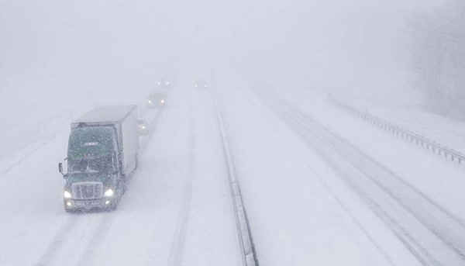
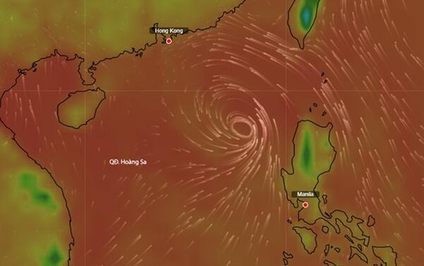
4.1. CƯỚC VẬN CHUYỂN
4.1.1. KHÁI NIỆM
Biến động giá cước :
Đặc phát
Theo mùa
Theo chu kỳ kinh tế
Đặc phát
Biến động của giá cước phát sinh có tính chất đặc biệt do chịu tác động bởi các nhân tố mang tính ngẫu nhiên, những nguyên nhân không thường xuyên.
Ví dụ: những tác động của yếu tố thuộc về thảm họa như chiến tranh, khủng bố, đình công, bão tuyết, bão nhiệt đới...
Làm cho giá cước tăng (giảm) rất mạnh khó dự báo, gây khó khăn trở ngại cho công tác dự báo giá cước với mọi loại hình vận tải trong hoạt động sản xuất - kinh doanh của chúng.
Notes:
Đặc phát:
người XK bán hàng ở Sudan- Châu Phi giao hàng cho người NK- người mua ở Đức hai bên ký HĐ theo điều kiện CIF, bên bán mua BH và thuê tàu, thông thường hàng hóa sẽ vận chuyển qua kênh đào Suye và đc chở đến Châu Âu, ko may thay sau khi ký HĐ thì xảy ra căng thẳng về chính trị giữa Ai Cập và Isarel tháng 10/1953 xảy ra chiến tranh giữa 2 nước này và khi đó kênh đào này phải đóng cửa, lúc đó tàu phải đi vòng qua mũi Aỏ Vọng khi đó giá cước vận chuyển sẽ tăng do
Tàu phải đi quãng đường dài hơn.
Rủi ro cho tàu nhiều hơn như gặp cướp biển, thời tiết xầu, chiến tranh bảo hiểm sẽ tang tức hãng tàu trả phí BH cho tàu sẽ cao hơn thường lệ bao gổm rủi ro chiến tranh.
Giá dầu thế giới tang mạnh khi có chiến tranh xảy ra làm cho cước phí tang do CPSX đầu vào của hãng tàu tang.
Xu hướng cạnh tranh giá cước đã dẫn chuyển sang xu hướng xu hưởng liên minh 2016-17-18
Đầu tiên từ năm 2016 2M: tuyến Á-Âu gồm: Maersk Line (đan mạch) MSC (thụy sĩ và ý)liên minh→ lớn nhất trong 4 liên minh như G6, Ocean three; CKYHE riêng MSC với hơn 400 tàu con; đi quan hơn 270 cảng biển , 200 tuyến vận tải → Châu Âu
Năm 2017 Khu vực Châu Á các hãng tàu lớn cũng đứng ngồi ko yên bắt kịp xu thế Evergreen, OOCL và COSCO Shipping kết hợp CMA CGM (Pháp)→ Ocean Alliance --> cạnh tranh với 2M các tuyến Á-Âu ; các tuyến xuyên Thái bình Dương- sau này bắt tay thêm Hapaloy Đưc- Yang Ming (ĐL)-- > The Alliance
Năm 2018 hãng tàu ONE: Mol, NYK, K Line của Nhật cũng phải liên minh theo xu thế khi mà các line TQ đã liên minh rồi
Giá cước vận tải chịu sự điều tiết của quy luật cung cầu trên thịtrường, nên không mang tính ổn định, thường xuyên biến động. Căn cứ vàođặc điểm biển động người ta chia thành ba loại biến động sau:
• Biến động đặc phát:
Biến động của giá cước phát sinh có tính chấtđặc biệt do chịu tác động bởi các nhân tố mang tính ngẫu nhiên, nhữngnguyên nhân không thường xuyên, ví dụ những tác động của yếu tố thuộcvề thảm họa như chiến tranh, khủng bố, đình công, bão tuyết, bão nhiệtđới... Làm cho giá cước tăng (giảm) rất mạnh khó dự báo, gây khó khăntrở ngại cho công tác dự báo giá cước với mọi loại hình vận tải trong hoạtđộng sản xuất - kinh doanh của chúng.
+ Biến động theo mùa:
Biến động của giá cước vận tải có tính quy luậttheo thời gian trong năm (theo quý, tháng...) do ảnh hưởng của các yếu tốmùa thời tiết khí hậu, mùa con nước... tác động đến nhu cầu vận chuyển. Vídụ: Mùa của yếu tố khí hậu tác động đến mùa nuôi trồng, mùa thu hoạchtrong nông nghiệp, mùa đánh bắt thủy sản, dẫn đến hoạt động tiêu dùng củacông chúng cũng có tính quy luật theo mùa, làm chuyển dịch quan hệ cungcầu vận tải trên thị trường tác động ảnh hưởng đến biến động của giá cước,ở Việt Nam và nhiều nước trên thế giới, và quý 1 và quý 4 hàng năm nhucấm vận chuyển thông thường tăng lên làm cho giá cước vận chuyển các quýmay tang
+ Biến động giá cước theo chu kì kinh tế.
Nền kinh tế tăng trưởng, pháttriểnmangtính chu kì, trải qua thời kỳ suy thoái đến tăng trưởng. Thời kìsuy thoái, giá cước thấp (do sản xuất đình đốn, nhu cầu vận chuyển thấp) vàngược lại, đến thời kỳ nền kinh tế tăng trưởng, nhu cầu vận chuyển nguyênvật liệu, máy móc thiết bị, phục vụ đầu vào sản xuất tăng và nhu cầu vậnchuyến thành phẩm ra thị trường tiêu thụ cũng tăng cao tác động làm tănggiá cước. Biến động này có tính quy luật, thuận lợi cho công tác dự báo,

Slide 5
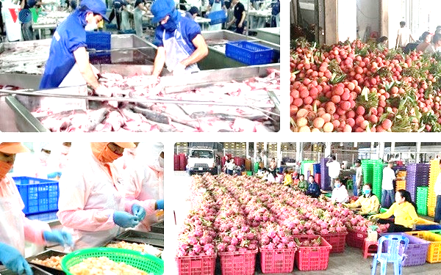

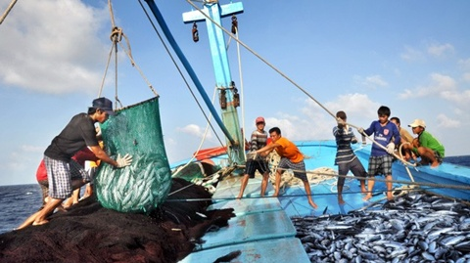
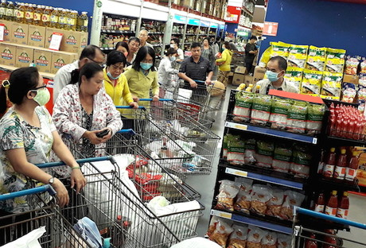
4.1. CƯỚC VẬN CHUYỂN
4.1.1. KHÁI NIỆM
Biến động giá cước :
Đặc phát
Theo mùa
Theo chu kỳ kinh tế
Theo mùa
Biến động của giá cước vận tải có tính quy luật theo thời gian trong năm (theo quý, tháng...) do ảnh hưởng của các yếu tố mùa thời tiết khí hậu, mùa con nước, mùa tiêu dùng, mùa sản xuất... tác động đến nhu cầu vận chuyển.
Notes:
Ví dụ:
Mùa của yếu tố khí hậu tác động đến mùa nuôi trồng, mùa thu hoạch trong nông nghiệp:
Vùng đồng bằng ven biển Trung Bộ có 3 vụ lúa trong năm: vụ đông xuân, hè thu và vụ mùa ( còn gọi là vụ ba, vụ tám và vụ mười ).
- Vụ đông xuân (vụ ba): bắt đầu từ cuối tháng 10 và thu hoạch vào tháng 4( tháng 3 âm lịch ).
- Vụ hè thu ( vụ tám) : bắt đầu từ cuối tháng 4 và thu hoạch vào cuối tháng 9 ( tháng 8 âm lịch).
- Vụ mùa ( vụ mười): bắt đầu từ cuối tháng 5 và thu hoạch vào tháng 11( tháng 10 âm lịch).
- Canh tác lúa ở vùng Đồng bằng vùng đồng bằng ven biển miền Trung
Mùa đánh bắt thủy sản, dẫn đến hoạt động tiêu dùng của công chúng cũng có tính quy luật theo mùa, làm chuyển dịch quan hệ cung cầu vận tải trên thị trường tác động ảnh hưởng đến biến động của giá cước,ở Việt Nam và nhiều nước trên thế giới,
và quý 1 và quý 4 hàng năm nhu cấm vận chuyển thông thường tăng lên làm cho giá cước vận chuyển các quý này tăng

Slide 6
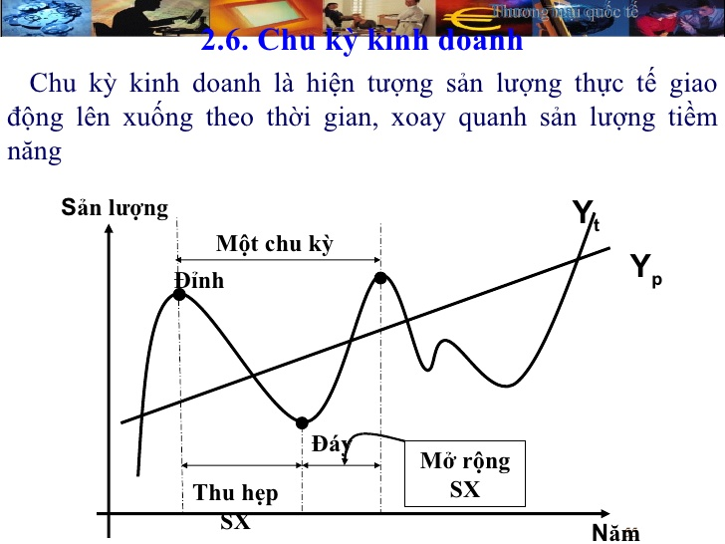
4.1. CƯỚC VẬN CHUYỂN
4.1.1. KHÁI NIỆM
Biến động giá cước :
Đặc phát
Theo mùa
Theo chu kỳ kinh tế
Theo chu kỳ kinh tế
Nền kinh tế tăng trưởng, phát triển mangtính chu kì, trải qua thời kỳ suy thoái đến tăng trưởng.
Thời kì suy thoái, giá cước thấp (do sản xuất đình đốn, nhu cầu vận chuyển thấp);
Ngược lại, đến thời kỳ nền kinh tế tăng trưởng, nhu cầu vận chuyển nguyên vật liệu, máy móc thiết bị, phục vụ đầu vào sản xuất tăng và nhu cầu vận chuyến thành phẩm ra thị trường tiêu thụ cũng tăng cao tác động làm tăng giá cước;
Biến động này có tính quy luật, thuận lợi cho công tác dự báo,
Notes:
Trước việc Hanjin đệ đơn phá sản, hàng loạt cảng biển trên thế giới đã từ chối đón tàu của Hanjin vì lo sợ không ai trả chi phí phục vụ tại cảng. Sự việc này lại xảy ra đúng vào thời điểm sôi động nhất năm của hoạt động vận tải biển toàn cầu trước mùa Giáng sinh. Được biết, khoảng 540.000 container hàng hóa đang bị mắc kẹt ngoài biển, gây thiệt hại nặng nề cho các chủ hàng, doanh nghiệp.
Tại Việt Nam, Hanjin đang góp vốn liên doanh tại Cảng quốc tế Tân Cảng – Cái Mép, một liên doanh giữa Tổng công ty Tân Cảng Sài Gòn với ba hãng tàu bao gồm Mitsui O.S.K.Lines (Nhật Bản), Hanjin Shipping (Hàn Quốc), và Wanhai Shipping (Đài Loan). Trước đây, Hanjin Shipping có trên 20% vốn tại cảng quốc tế Tân Cảng - Cái Mép, nhưng đã bán lại cho Hanjin Transportation.

Slide 7
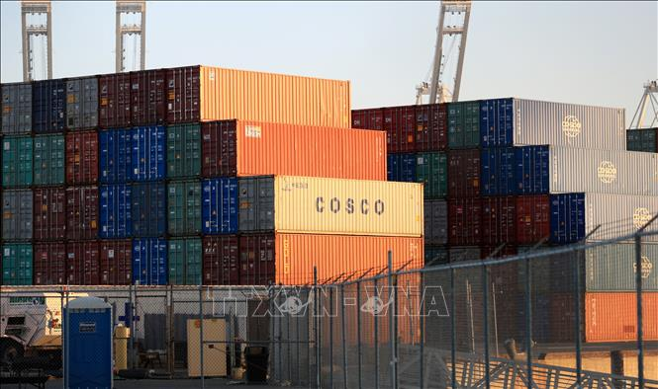
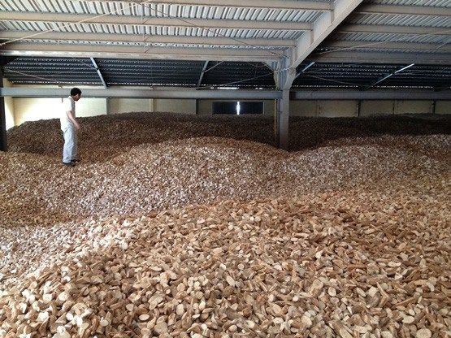
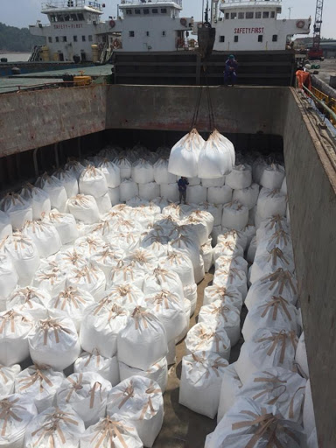
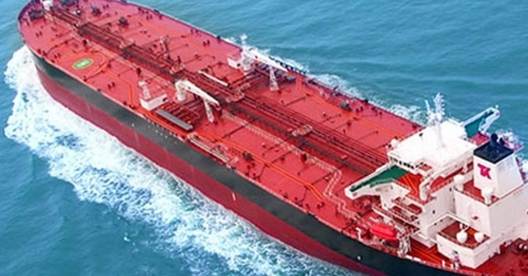
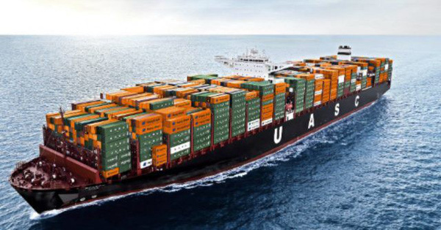
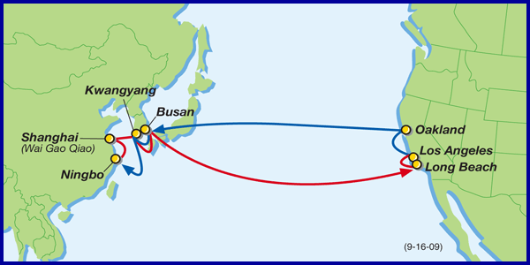
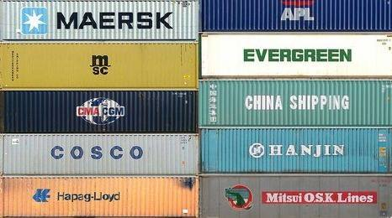
4.1. CƯỚC VẬN CHUYỂN
4.1.1. KHÁI NIỆM
Ảnh hưởng của các nhân tố đến giá cước:
Tình hình hàng hóa
Tình hình phương tiện
Tuyến vận chuyển
Quan hệ giữa các chủ tàu với khách hàng
Uy tín của chủ tàu
Notes:
https://www.container-transportation.com/tuyen-van-tai-container.html : các tuyến vận tải container
https://worldcourier.vn/top-10-hang-tau-van-tai-bien-uy-tin-tot-nhat-hien-nay/: top hãng tàu lớn nhất thé giới
Tình hình hàng hóa: khối lượng v/c càng lớn thì chủ tàu có thể giảm cước do chủ hàng tạo điều kiện cho chủ tàu sử dụng tối đa trọng tải hay dung tích tàu, loại hàng khác nhau….; mặt hàng khác nhau…; yêu cầu vận chuyển, bảo quản khác nhau… (chủ hàng nhật và Malaysia)
Tình hình phương tiện:
Chủng loại tàu khác nhau
Kích cỡ tàu khác nhau: sức chứa và dung tích khác nhau thì cước khác nhau
Theo trọng tải của tàu:
Handy: 10-30 ngàn dwt, handymax 30-50 ngàn dwt, panama 50- 80 ngàn dwt
Capesize 80- 200 ngàn dwt, aframax 80-120 ngàn dwt, suemax 120-150 ngàn dwt,
VLCC, ULCC(tàu chở dầu): 150-320,000 dwt, 320-550,000 dwt
Tàu chở quặng cỡ lớn VLOC, ULCC >=200 ngàn dwt và 300,000 dwt
Tuổi tàu khá nhau: Vì mục đích sửa chữa, đầu tư mới : tuổi <=6 “ 3 năm sữa chữa 1 lần,6-12 tuổi 2 năm sữa chữa 1 lần , 12-20 tuổi 1 năm sữa chữa 1 lần >20tuoi chuẩn bị thanh lý hoán cải, nhượng bán
Vì tiêu chuẩn qte của ICC nhằm mục đích đóng phí tàu già trong BH thì tàu cont> 30t, tàu rời >10t, tàu bách hóa >25t thì coi là tàu già
Tuyến vận chuyển: chiều dài của tuyến…, chiều rộng của tuyến…, chiều sâu và bán kính cong của tuyến…., số kênh biển.., số cảng trên tuyến…, năng suất xếp dỡ, điều kiện khí tượng, thủy văn, hàng hải
MQH giữa chủ tàu với khách hàng thường là những chủ hàng thu mua lớn (đầu mối gom hàng)
Hiện nay , một liên minh gồm Vosco, Vinalines, Vinaship và Công ty Cổ phần Hàng hải Đông Đô liên kết lại để ký hợp đồng khung với các tập đoàn lớn của Malaysia. Theo đó, các bên sẽ tham gia vận chuyển phân bón từ Malaysia đi Thái Lan và Philippines. Sản lượng vận chuyển dự kiến 1-2 triệu tấn/năm và có thể tăng dần trong các năm tiếp theo. Việc bắt tay giữa các hãng tàu biển được xem là một trong các giải pháp giúp đội tàu biển VN vượt qua cơn khốn khó.
Hay mặt hàng sắn lát cty nông sản lớn như Bình Châu thu mua sắn lát với KL lớn 60k-100k tấn đi với tàu 30k-40k tấn vận chuyển qua TQ cũng là cty thu mua lớn bán lại cho các nhà máy với nhu cầu nhỏ hơn để sản xuất bột mỳ, cồn,…(vd1 nhà máy 1 tháng 5k-10k thui họ sẽ thu mua qua lái , đầu mối để đỡ chi phí v/c)
Uy tính của chủ tàu
1. Maersk Line - Your promise. Delivered → đan mạch
2. Evergreen - Guarding our green earth.
3. OOCL - Your vital link to world trade.
4. Wan Hai - We carry, we care. → đài laon
5. APL - Moving business forward → Mỹ
6. MOL Liner - Count On MOL.
7. T.S. Lines - We deliver service around the world → đài loan
Các nhân tố ảnh hưởng đến giá cước
Giá cước là giá cả của sản phẩm vận tải, hoàn toàn chịu sự điều tiếtcủa quy luật cung cầu trên thị trường. Thời kỳ nhu cầu vận tải tăng vượtcung của vận tải thì giá cước cao. Thời kỳ nào nhu cầu vận tải giảm, cungtăng cao hơn thì giá cước thấp. Quan hệ cung cầu của vận tải chịu ảnhhưởng của các nhóm nhân tố cơ bản sau:
Tình hình hàng hóa bao gồm các yếu tố như: Loại hàng, mặt hàng,trọng lượng của lô hàng, yêu cầu của khách hàng đối với hàng hóa chuyênchở... Đây là nhóm nhân tố thuộc nhu cầu vận tải.
Tình hình phương tiện:
Loại phương tiện, tính chuyên dụng củaphương tiện, kích cỡ phương tiện, độ cũ mới của phương tiện, đặc trưngkinh tế kĩ thuật của phương tiện. Đây là nhóm nhân tố thuộc về yếu tốcung của vận tải. Chẳng hạn nếu chủ phương tiện sử dụng những phươngtiện mới, hiện đại, đảm bảo độ an toàn cao thì cước đưa ra thỏa thuận vớichủ hàng cao. Nhưng nếu phương tiện chuyên chở có trọng tải, sức chứa lớndẫn đến giá thành chuyên chở cho một đơn vị khối lượng hàng hóa trêntuyến giảm, giá cước có thể hạ hơn cho khách hàng.
Tuyến vận chuyển: Chiều dài của tuyến, đặc trưng kinh tế kĩ thuậtkhác của tuyến như chiều rộng, bán kính cong,... Đặc trưng khí tượng củatuyến như hướng gió, tốc độ gió. Đối với tuyến đường thủy, còn kể đến điềukiện thủy văn như hướng dòng chảy, tốc độ dòng chảy, chế độ thủychiều. Các nhân tố thuộc hạ tầng kỹ thuật của vận tải này ảnh hưởng rấtlớn đến chi phí khai thác phương tiện nên quyết định mạnh đến giá cước
+ Quan hệ giữa chủ phương tiện và khách hàng: Mức cước nhà chuyênchở đưa ra thường phân biệt 2 nhóm khách hàng: Khách hàng chung thủy,lâu năm và khách hàng vãng lai, khách hàng lẻ. đồng thời tạo mqh thân thiết lâu dài với chủ hàng,
Uy tín của chủ phương tiện: Uy tín của doanh nghiệp vận chuyểnCang Cao, chất lượng dịch vụ tốt, dẫn đến mức cước sẽ cao.

Slide 8
4.1. CƯỚC VẬN CHUYỂN
4.1.2. CÁCH TÍNH CƯỚC VẬN CHUYỂN ĐƯỜNG BỘ
TH1: TÍNH CƯỚC VẬN CHUYỂN HÀNG HÓA BẰNG Ô TÔ TÀI
F = Qtt/qđ x 𝑓đb
F: Cước vận chuyển đường bộ
Q: Khối lượng hàng hóa vận chuyển
Qtt : khối lượng thực tế của hàng hóa được v/c
Qqđ = (Dài x Rộng x Cao)/5000
𝑓đb: Đơn giá cước đường bộ

Slide 9
4.1. CƯỚC VẬN CHUYỂN
4.1.2. CÁCH TÍNH CƯỚC VẬN CHUYỂN ĐƯỜNG BỘ
TH2: TÍNH CƯỚC VẬN CHUYỂN HÀNG HÓA BẰNG XE CONTAINER
Ví dụ: Bảng giá cước vận chuyển container bằng đường bộ từ/đến cảng TPHCM:
Địa điểm | Container 20’ (triệu đồng/cont) | Container 40’ (triệu đồng/cont)
Khu vực TPHCM | 2,150 – 3,150 | 1,350 – 3,450
Bình Dương | 2,250 – 3,350 | 2,550 – 3,550
Đồng Nai | 2,350 – 3,450 | 2,650 – 3,950
Bà Rịa – Vũng Tàu | 3,750 – 4,450 | 4,050 – 4,650
Long An | 3,250 – 3,750 | 3,450 – 3,960
Tiền Giang | 4,450 – 6,750 | 4,950 – 7,250
Notes:
Tùy vào mỗi hãng tàu sẽ có cước vận tải cont trên các tuyến khác nhau sẽ khác nhau, tùy vào thời điểm nhu cầu cao hay thấp nữa

Slide 10
4.1. CƯỚC VẬN CHUYỂN
4.1.2. CÁCH TÍNH CƯỚC PHÍ VẬN CHUYỂN ĐƯỜNG BIỂN
Cách tính cước phí vận chuyển đường biển không cố định mà phải căn cứ vào khoảng cách, trọng lượng, loại hãng tàu, Forwarder (trung gian vận chuyển).
Các doanh nghiệp có thể tính chi phí vận chuyển hàng hóa đường biển bằng cách dưới đây.
Đơn vị tính cước vận chuyển đường biển được áp dụng theo 2 phương thức:
Tính theo trọng lượng thực tế của hàng hóa vận chuyển (số kilogram)
Tính chi phí vận chuyển hàng hóa theo thể tích của hàng hóa (Cbm : cubic meter hay còn gọi là mét khối): Dựa vào công thức (Dài x Rộng x Cao)

Slide 11
4.1. CƯỚC VẬN CHUYỂN
4.1.2. CÁCH TÍNH CƯỚC PHÍ VẬN CHUYỂN ĐƯỜNG BIỂN
Trường hơp 1: Nếu vận chuyển hàng lẻ bằng container:
F = Q/V x 𝑓đb
F: Cước vận chuyển đường biển
Q/V: Khối lượng/ thể tích hàng hóa vận chuyển
Thể tích của 1 tấn hàng < 3 CBM: hàng hóa nặng, cách tính áp dụng theo bảng giá KGS
Thể tích của 1 tấn hàng >= 3 CBM: hàng hóa nhẹ, cách tính áp dụng theo bảng giá CBM
𝑓đb: Đơn giá cước đường biển theo khối lượng/thể tích

Slide 12
4.1. CƯỚC VẬN CHUYỂN
4.1.2. CÁCH TÍNH CƯỚC PHÍ VẬN CHUYỂN ĐƯỜNG BIỂN
Trường hơp 1: Nếu vận chuyển hàng lẻ bằng container:
Ví dụ : Một container 40 ft thường có thể tích thùng hàng là 67.5 cbm, sức chở tối đa cho phép là 27 MT, đi tuyến Hồ Chí Minh - Đà Nẵng với giá 6,8 triệu đồng, có 120 thùng hàng đi container 40ft có thể tích 0,08 cbm/ thùng, khối lượng 12 kg/ thùng, xác định giá cước cho lô hàng lẻ này ?
Khối lượng của 120 thùng là 120 * 12 kgs = 1440 kgs = 1,4 MT
Thể tích của 120 thùng là 120*0.08 cbm = 9,6 cbm
Thể tích của 1 tấn hàng là 9,6/1,4 = 6.8 cbm > 3 cbm
→ Cước vận chuyển tính theo thể tích
Giá cước vận chuyển cho 120 thùng hàng này
= (6,8 triêu/67,5) x 9,6 = 967.110 đồng

Slide 13
4.1. CƯỚC VẬN CHUYỂN
4.1.2. CÁCH TÍNH CƯỚC PHÍ VẬN CHUYỂN ĐƯỜNG BIỂN
Trường hơp 1: Nếu vận chuyển hàng lẻ bằng container:
Một container 20 ft thường có thể tích thùng hàng là 31,75 cbm, sức chở tối đa cho phép là 25 MT, đi tuyến Hồ Chí Minh - Đà Nẵng với giá 6,4 triệu đồng, có 100 kiện hàng đi container 20ft có kích thước mỗi kiện (20 cm x 20 cm x 7cm), khối lượng 7,5 kg/ kiện, xác định giá cước cho lô hàng lẻ này ?

Slide 14
4.1. CƯỚC VẬN CHUYỂN
4.1.2. CÁCH TÍNH CƯỚC PHÍ VẬN CHUYỂN ĐƯỜNG BIỂN
Trường hơp 2: Nếu vận chuyển hàng nguyên container:
Ví dụ: Dưới đây là giá cước cho container 20’ và 40’ nội địa vào thời điểm đầu năm 2019:
Tuyến Hồ Chí Minh - Đà Nẵng: 3tr8 / 6tr8
Tuyến Đà Nẵng - Hồ Chí Minh: 4tr2 / 4tr6
Tuyến Hải Phòng - Hồ Chí Minh: 5tr8 / 6tr4
Tuyến Hồ Chí Minh - Hải Phòng: 3tr4 / 6tr4
Tuyến Hải Phòng - Đà Nẵng: 4tr8 / 5tr5
Tuyến Đà Nẵng - Hải Phòng: 2tr5 / 3tr5
+
Các loại phụ phí
Phí chứng từ; phí vệ sinh container, phí sửa chữa container; …
Notes:
Ngoài cước nêu trên, bạn còn phải thanh toán 1 số phụ phí như:
Phí chứng từ (khoảng 200.000 đồng/lô hàng),
Phí vệ sinh container (khoảng 150.000 - 300.000 đồng/container tùy loại),
Phí sửa chữa container: theo mức độ hư hỏng cụ thể, có thể từ vài trăm nghìn (cong cửa, gãy tay quay...) đến nhiều triệu đồng (hỏng xà đáy, gẫy ván sàn…).
-Trên cùng một tuyến vận chuyển thì với loại container khác nhau thì giá cước sẽ khác nhau (vì khối lượng vận chuyển càng lớn thì giá cước càng cao và ngược lại);
-Trên cùng một tuyến vận chuyển thì giá cước chiều đi sẽ khác với giá cước chiều về ( nếu chiều đi nhu cầu vận chuyển cao thì giá cước cao và ngược lại chiều về giá cước thấp);
-Tuyến đường khác nhau thì giá cước sẽ khác nhau (độ dài tuyến đường càng lớn thì giá cước càng cao và ngược lại)

Slide 15
4.1. CƯỚC VẬN CHUYỂN
4.1.2. CÁCH TÍNH CƯỚC PHÍ VẬN CHUYỂN ĐƯỜNG BIỂN
Trường hơp 3: Nếu vận chuyển hàng thuê bao cả tàu biển
Trên cùng một tuyến vận chuyển thì với loại tàu khác nhau thì giá cước sẽ khác nhau;
(giá cước thuê bao tàu dầu sẽ khác với giá cước thuê bao tàu hàng khô và khác với giá cước thuê bao tàu hàng rời,...);
Trên cùng một tuyến vận chuyển thì kích cỡ tàu và độ tuổi của tàu khác nhau thì giá cước khác nhau;
(kích cỡ càng lớn thì cước thuê bao càng lớn và ngược lại, cước thuê bao tàu có tuổi càng lớn thì giá cước càng thấp );
Tuyến đường khác nhau thì giá cước thuê bao tàu sẽ khác nhau
(độ dài tuyến đường càng lớn thì giá cước càng cao và ngược lại)
Nếu khối lượng vận chuyển càng lớn, càng tận dụng sức chở của tàu thì giá cước thuê bao càng thấp và ngược lại

Slide 16
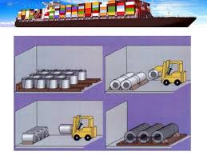
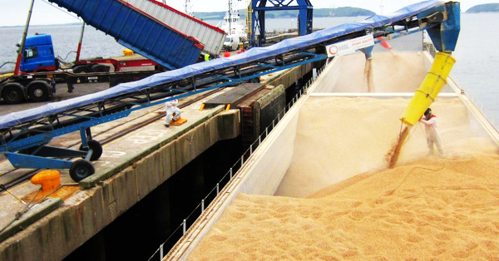
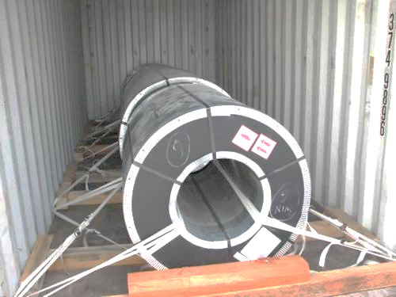




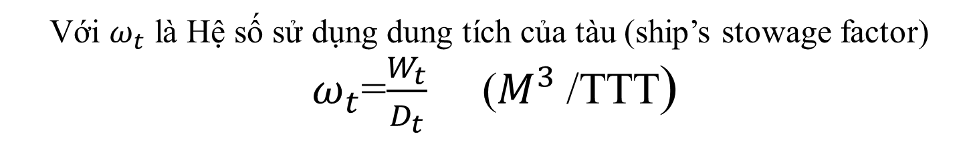
4.1. CƯỚC VẬN CHUYỂN
4.1.2. CÁCH TÍNH CƯỚC PHÍ VẬN CHUYỂN ĐƯỜNG BIỂN
Trường hơp 4: Nếu vận chuyển bằng tàu biển tính theo đầu tấn
So sánh $ω_{t}$ với Uh
Để xác định khối lượng hàng tối đa mà tàu có thể nhận chuyên chở
Tính được tổng tiền cước phải trả
Với $ω_{t}$ là Hệ số sử dụng dung tích của tàu (ship’s stowage factor)
$ω_{t}$=$\frac{W_{t}}{D_{t}}$ ($M^{3}$/TTT)
${Nếu }_{ }$ Uh > $ω_{t}$
Hàng nhẹ → sử dụng hết dung tích
${Nếu }_{ }$ Uh < $ω_{t}$
Hàng nặng → sử dụng hết tải trọng của tàu
${Nếu }_{ }$ Uh = $ω_{t}$
Hàng container
Notes:
Giống như xe tài có Trọng lượng toàn bộ : 24000 (Kg)
Trọng lượng không tải : 11370 (Kg) → khối lượng bản thân chiêc xe
Tải trọng thực chở : 12,63 (Tấn)
Thông số Uh :
hàng kiên bách hóa 2.5→ hàng sắn lát rời 2.2→ hàng bông kiện 2.0; đậu tương ép đùn 3.33
Hàng bao đường : 0.69→ bao cà phê :0.64→ bao bột mỳ 0.84
Hàng gạo bao 1.3→ hàng bã nành rời 1.4
Vd bài tập: tàu có tải trọng 6880 dwt, có Wt bao kiên 13500 m3, Dt=90% dwt chở hàng bã nành rời, hàng kiện bách hóa

Slide 17
BÀI TẬP 1
Một chủ hàng thuê tàu chở hàng khô có tải trọng toàn bộ 18500 DWT, 14500 GT, tải trọng thực chở chiếm 95,68%, thể tích xếp hàng bao kiện 26.500 cbm; thể tích xếp hàng rời 44.550 cbm; tốc độ khai thác 18 hl/h chạy chuyên tuyến A-B cự ly 2367 hl.
Chiều từ A-B tàu chở hàng may mặc đóng kiện có hệ số chất xếp 1,62 cbm/MT.
Chiều từ B-A tàu chở hàng gạo bao với hệ số chất xếp là 2,5 cbm/MT
Tính khối lượng hàng tối đa mà tàu biển có thể nhận xếp dỡ mỗi chiều
Biết chiều từ A-B có đơn giá vận chuyển 16,5 USD/MT, còn chiều từ B-A có đơn giá vận chuyển là 17,25 USD/MT. Tính tổng tiền cước mà người thuê tàu phải trả

Slide 18
BÀI TẬP 2
Công ty Logistics ký hợp đồng vận chuyển dài hạn với chủ tàu biển để chở hàng chuyên tuyến A-B, tàu có tải trọng thực chở 20,700 MT, thể tích hầm hàng chứa hàng rời là 32,200 cbm và thể tích hầm hàng chứa hàng bao kiện là 29,312 m³ , tốc độ khai thác 16 hl/h, cự ly vận chuyển 2,520 Hl. Trong năm tàu ngừng khai thác 40 ngày. Hàng chuyên chở trên các quá trình như sau:
Chiều từ A-B tàu chở hàng thép bó với hệ số chất xếp 1.1 m3/tấn , mức xếp dỡ bình quân cho hàng thép bó 912.5 tấn/máng-ca, cước vận chuyển 980,500 đ/MT
Chiều từ B-A chở hàng rời có hệ số chất xếp 2.5 m3/tấn, mức xếp dỡ cho hàng này 675 tấn/ máng –ca, cước vận chuyển 920,300 đ/MT
Chế độ làm việc của cảng 8h/ca, 2 ca/ngày, tàu mở 2 máng xếp dỡ đồng thời
Tính chi phí vận chuyển công ty Logistics phải trả cho chủ tàu trong chuyến đi ?
Tính chi phí vận chuyển công ty Logistics phải trả cho chủ tàu trong trong năm ?

Slide 19
BÀI TẬP 3
Một doanh nghiệp Logistics sở hữu tàu biển chở hàng có trọng tải thực chở 18,000 T, tốc độ khai thác là 16.5 Hl/h, Trong năm sữa chữa lớn 34 ngày, dừng vì thời tiết xấu 6 ngày. Tàu chạy chuyên tuyến A-B-C-D-A, cự ly các tuyến như sau (đv: Hl): AB = 1500; BC = 1700; CD = 3200; DA = 2200
Lượng hàng xếp (X) và dỡ (D) tại các cảng theo trình tự chuyến đi như sau:
QXA = 17500 MT; QXB = 12000 MT và QDB = 13500 MT; QXC = 14000 MT và QDC =12500 MT; QXD= 2000 MT; tàu dỡ hết hàng tại cảng A và kết thúc chuyến đi .
Mức xếp bình quân tại các cảng là 3500 MT/ngày, mức dỡ bình quân là 4000 MT/ngày.
Biết chi phí khai thác tàu 620,110,000 VND/ngày tàu chạy và 460,250,100 VND/ngày tàu đỗ
Tính tổng chi phí khai thác tàu trong chuyến đi ?
Tính tổng chi phí khai thác tàu trong năm ?
Tính tổng chi phí khai thác tàu cho 1 tấn hàng vận chuyển ?
Biết giá cước 1 tấn vận chuyển tối thiểu phải bằng 20% chi phí cho 1 tấn vận chuyển. Tính giá cước vận tải mà Công ty Logistics sẽ báo giá với chủ hàng ?

Slide 20
4.1. CƯỚC VẬN CHUYỂN
4.1.3. CÁCH TÍNH CƯỚC PHÍ VẬN CHUYỂN ĐƯỜNG HÀNG KHÔNG
Bảng giá cước vận chuyển hàng hóa bằng đường hàng không được quy định trong các biểu cước thống nhất.
Hiệp hội vận tải hàng không Quốc tế – IATA (International Air Transport Association) đã có quy định về quy tắc, cách thức tính cước và cho phát hành trong biểu cước hàng không TACT (The Air Cargo Tariff)
Notes:
ngày nay các hãng hàng ko gọi forwarder là King customers vì hơn 90% khối lượng đem về các hãng hàng không là do các đại lý giao nhận hàng không mang về chỉ cần đại lý giao nhận ko hài lòng sẽ chuyển qua hãng khác ngay
sự phối hợp các phương thức vận tải sea - air điển hình như cảng biển - sân bay Hamburge của Đức , nơi mà tàu biển vừa hạ container và xếp lên ngay máy bay kiểu như đường sắt - với đường biển nữa

Slide 21
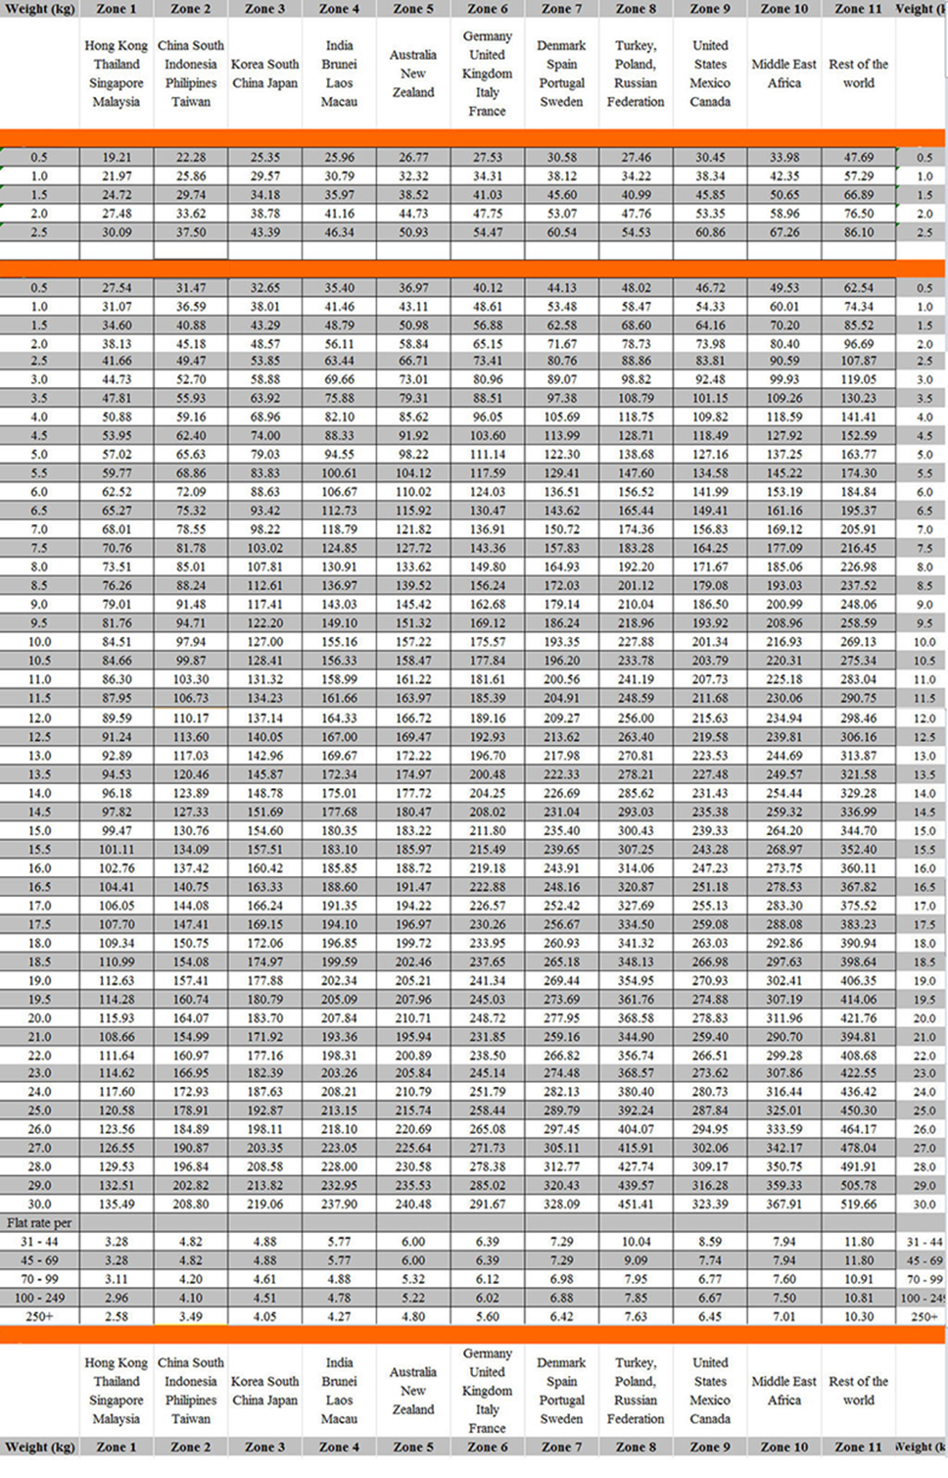
4.1. CƯỚC VẬN CHUYỂN
4.1.3. CÁCH TÍNH CƯỚC PHÍ VẬN CHUYỂN ĐƯỜNG HÀNG KHÔNG

Slide 22
4.1. CƯỚC VẬN CHUYỂN
4.1.3. CÁCH TÍNH CƯỚC PHÍ VẬN CHUYỂN ĐƯỜNG HÀNG KHÔNG
Fhk = CW x 𝑓hk
CW- Chargable Weight: Trọng lượng tích cước
Trọng lượng tính cước có thể là AW-Actual Weight (Khối lượng thực tế của hàng) hay DW - Dimensional Weight (Khối lượng thể tích) với:
Khối lượng thực tế của hàng (Actual Weight -AW): Cân nặng thực tế của đơn hàng (ĐVT: KGS)
Khối lượng thể tích, hay còn gọi là khối lượng kích cỡ (Volume / Volumetric / Dimensional Weight - DW): Cân nặng của đơn hàng sau khi quy đổi từ thể tích
Cách xác định giá trị CW
Nếu AW > DW: Tính cước vận chuyển theo đơn giá KGS → CW =AW
Nếu AW < DW: Tính cước vận chuyển theo đơn giá CBM → CW = CBM của hàng

Slide 23
4.1. CƯỚC VẬN CHUYỂN
4.1.3. CÁCH TÍNH CƯỚC PHÍ VẬN CHUYỂN ĐƯỜNG HÀNG KHÔNG
Công thức tính DW (khối lượng thể tích) – ĐVT: KGS; Kích thước dài - rộng - cao tính theo centimet (cm)
Nếu hàng đi thông thường: DW = (dài x rộng x cao)/6000
Nếu hàng cần chuyển phát nhanh: DW = (dài x rộng x cao)/5000
Công thức tính DW (khối lượng thể tích) – ĐVT: KGS; Kích thước dài - rộng - cao tính theo hệ mét (m)
Nếu hàng đi thông thường: DW = (dài x rộng x cao)* 167
Nếu hàng cần chuyển phát nhanh: DW = (dài x rộng x cao)*200

Slide 24
4.1. CƯỚC VẬN CHUYỂN
4.1.3. CÁCH TÍNH CƯỚC PHÍ VẬN CHUYỂN ĐƯỜNG HÀNG KHÔNG
Bài tập ví dụ:Công ty tôi muốn nhập khẩu lô hàng gồm 2 kiện (không yêu cầu hàng đi gấp) mỗi kiện nặng 50kg và có kích thước là 50 x 40 x 40 (cm). Cách tính như sau:
Khối lượng thực tế (AW): 2 x 50 = 100kg
Khối lượng thể tích (DW): (2 x (50 x 40 x 40))/ 6000 = 26.67kg
Khối lượng thực tế lớn hơn nên sẽ được lấy làm khối lượng tính cước: 100kg
Notes:
Trường hợp: Khối lượng thực tế lớn hơn Khối lượng thể tích

Slide 25
4.1. CƯỚC VẬN CHUYỂN
4.1.3. CÁCH TÍNH CƯỚC PHÍ VẬN CHUYỂN ĐƯỜNG HÀNG KHÔNG
Sau khi xác định xong khối lượng để tính cước thì tiếp tục xác định mức cước phù hợp theo tùy theo khối lượng hàng, được chia thành các khoảng như sau:
Dưới 45kg
Từ 45 đến dưới 100kg
Từ 100 đến dưới 250kg
Từ 250 đến dưới 500kg
Từ 500 đến dưới 1000kg...
Cách viết tắt thường thấy là: -45, +45, +100, +250, +500kg ...
Đồng thời xác định điểm đến của hàng đi để xác định mức cước cụ thể (có thể tham khảo bản giá cước theo Bảng 4. )

Slide 26
4.1. CƯỚC VẬN CHUYỂN
4.1.3. CÁCH TÍNH CƯỚC PHÍ VẬN CHUYỂN ĐƯỜNG HÀNG KHÔNG
Bài tập 1:
Từ ví dụ trước hãy tính tổng cước vận chuyển của 2 kiện hàng với trường hợp sau đây
Trường hợp 1: Hàng từ Ấn Độ về Việt Nam
Trường hợp 2: Hàng từ Mỹ về Việt Nam
Bài tập 2:
Công ty bạn muốn vận chuyển 5 thùng hàng, mỗi thùng nặng 20kg và có kích thước 0,70x0,50x0,60 (m), hàng từ Việt Nam đi đến Úc. Hãy tính tổng cước vận chuyển của 5 thùng hàng theo các trường hợp sau đây:
Trường hợp 1: Hàng đi thông thường
Trường hợp 2: Hàng cần phải đi gấp

Slide 27
4.1. CƯỚC VẬN CHUYỂN
4.1.4. CÁCH TÍNH CƯỚC VẬN CHUYỂN HÀNG HÓA BẰNG ĐƯỜNG SẮT
Riêng cách tính giá cước vận chuyển hàng hóa bằng đường sắt đã được quy định cụ thể tại thông tư 83/2014 – Bộ GTVT.
Hàng hóa lẻ tính theo trọng lượng thực tế, tối thiểu là 20 kg. Còn nếu trên 20 kg thì phần lẻ dưới 5kg được quy tròn là 5kg.
Hàng nguyên toa sẽ tính theo trọng tải kỹ thuật cho phép của tàu.
Nếu trong toa có nhiều hàng hóa với mức cước khác nhau người thuê vận tải sau khi tính riêng từng mặt hàng sẽ đưa ra tổng trọng lượng của hàng hóa. Không được thiếu mặt hàng nào để tránh bị tính mức phí cao nhất.

Slide 28
4.2. PHÍ TẠI CẢNG
Khái niệm
Biểu phí, lệ phí hàng hải và giá dịch vụ cảng biển này (sau đây gọi tắt là phí, giá dịch vụ cảng biển) được áp dụng cho các đối tượng sau:
1. Tàu thuỷ hoạt động vận tải hàng hoá (kể cả container), hành khách từ Việt Nam đi nước ngoài và từ nước ngoài đến Việt Nam, vận tải quá cảnh Việt Nam, vận tải trung chuyển quốc tế và vận tải vào hoặc ra khu chế xuất (gọi chung là vận tải quốc tế) thực tế vào, rời, đi qua hoặc neo đậu tại khu vực hàng hải hoặc vùng nước thuộc cảng biển Việt Nam;
2. Hàng hoá (kể cả container) xuất khẩu, nhập khẩu, quá cảnh, trung chuyển, ra hoặc vào khu chế xuất do người vận chuyển (hoặc người được người vận chuyển uỷ thác) thanh toán phí, giá dịch vụ cảng biển.
Notes:
Trường hợp phải chuyển đổi từ đồng Đô la Mỹ ra loại tiền Việt Nam thì quy đổi theo tỷ giá giao dịch bình quân trên thị trường ngoại tệ liên ngân hàng do Ngân hàng Nhà nước Việt Nam công bố tại thời điểm thanh toán.

Slide 29
4.2. PHÍ TẠI CẢNG
Đồng tiền thanh toán
Đồng tiền thu phí, giá dịch vụ cảng biển được qui định bằng Đô la Mỹ (USD). Việc thanh toán phí, giá dịch vụ cảng biển thực hiện theo các quy định hiện hành về quản lý ngoại tệ của Nhà nước Việt Nam.
Cơ sở để tính các loại cảng phí
Mức thu phí, giá dịch vụ cảng biển được tính trên cơ sở tổng dung tích (GROSS TONNAGE - GT);
Công suất máy chính được tính bằng mã lực (HORSE POWER - HP) hoặc KWAT (KW) của tàu thuỷ;
Thời gian được tính bằng giờ, ngày;
Khối lượng hàng hoá được tính bằng tấn hoặc m3; container được tính bằng chiếc;
Khoảng cách tính bằng hải lý

Slide 30
4.2. PHÍ TẠI CẢNG
Các loại cảng phí
Phí trọng tải
Phí bảo đảm hàng hải
Phí hoa tiêu
Giá dịch vụ tàu lai hỗ trợ
Giá dịch vụ buộc cởi dây
Phí neo, đậu tại vũng, vịnh
Phí sử dụng cầu, bến, phao neo thuộc khu vực cảng biển
Giá dịch vụ đóng mở hầm hàng
Giá dịch vụ đổ rác

Slide 31
4.2. PHÍ TẠI CẢNG
Các loại cảng phí
1. Phí trọng tải:
Tàu thuỷ vào, rời cảng biển, phân cảng xuất dầu thô (trạm rót dầu không bến), cảng chuyên dùng phục vụ dầu khí phải nộp phí trọng tải theo mức như sau:
Loại tàu | Mức thu
A. Tàu thủy (trừ tàu Lash) - Lượt vào: - Lượt rời: | 0,058 USD/GT 0,058 USD/GT
B. Tàu Lash
- Tàu mẹ
Lượt vào | 0,030 USD/GT
Lượt rời | 0,030 USD/GT
- Sà lan con (khi rời tàu mẹ tới cảng không thuộc cảng tàu mẹ tập kết)
Lượt vào | 0,030 USD/GT
Lượt rời | 0,030 USD/GT
Notes:
Những trường hợp sau đây không thu phí trọng tải:
- Tàu thuỷ vào, rời tránh bão khẩn cấp, cấp cứu bệnh nhân,
- Xuồng hoặc canô của tàu mẹ chở khách neo tại vũng, vịnh chở hành khách vào, rời cảng.
- Sà lan con của tàu LASH hoạt động tại cảng cùng cảng tàu mẹ tập kết.

Slide 32
4.2. PHÍ TẠI CẢNG
Các loại cảng phí
2. Phí bảo đảm hàng hải:
Tàu thủy vào, rời cảng biển, cảng chuyên dùng phục vụ dầu khí phải nộp phí bảo đảm hàng hải như sau:
Loại tàu | Khu vực I và III | Khu vực II
A. Tàu thủy (trừ tàu Lash) - Lượt vào: - Lượt rời: | 0,184 USD/GT 0,184 USD/GT | 0,138 USD/GT 0,138 USD/GT
B. Tàu Lash
- Tàu mẹ
Lượt vào | 0,068 USD/GT | 0,054 USD/GT
Lượt rời | 0,068 USD/GT | 0,054 USD/GT
- Sà lan con | (chỉ thu khi rời tàu mẹ để đi trên luồng)
Lượt vào | 0,10 USD/GT | 0,054 USD/GT
Lượt rời | 0,10 USD/GT | 0,054 USD/GT

Slide 33
4.2. PHÍ TẠI CẢNG
Các loại cảng phí
3. Phí hoa tiêu:
Tàu thủy vào, rời cảng biển có sử dụng hoa tiêu phải nộp phí hoa tiêu như sau:
3.1. Tàu thuỷ có trọng tải dưới 200 GT (kể cả tàu đánh bắt cá) áp dụng mức thu: 30 USD/tàu/lượt.
3.2. Tổ chức, cá nhân có tàu thuỷ chở khách du lịch theo định tuyến tối thiểu 4 chuyến/tháng/cảng áp dụng mức thu bằng 40% mức thu qui định trên.
TT | Cự ly dẫn tàu | Mức thu (USD/GT-HL) | Mức thu tối thiểu (USD/tàu/lượt)
1 | Đến 10 hải lý | 0,0034 | 150
2 | Đến 30 hải lý | 0,0028 | 170
3 | Đến 60 hải lý | 0,0021 | 200
4 | Trên 60 hải lý | 0,0018 | 220
Notes:
3.1. Tàu thuỷ có trọng tải dưới 200 GT (kể cả tàu đánh bắt cá) áp dụng mức thu: 30 USD/tàu/lượt.
3.2. Tổ chức, cá nhân có tàu thuỷ chở khách du lịch theo định tuyến tối thiểu 4 chuyến/tháng/cảng áp dụng mức thu bằng 40% mức thu qui định trên.

Slide 34
4.2. PHÍ TẠI CẢNG
Các loại cảng phí
4. Giá dịch vụ tàu lai hỗ trợ:
Công suất tàu lai hỗ trợ | Đơn giá
- Từ 500 HP trở xuống | 0,31 USD/HP-giờ
- Từ 501 HP đến 1.000 HP: + 500 HP đầu + Từ HP thứ 501 trở đi mỗi HP thu thêm | 155 USD/giờ 0,23 USD/ HP -giờ.
- Từ 1.001 HP đến 1.500 HP: + 1000 HP đầu + Từ HP thứ 1.001 trở đi mỗi HP thu thêm | 270 USD/giờ, 0,14 USD/ HP -giờ.
- Từ 1.501 HP đến 2000 HP: + 1.500 HP đầu thu + Từ HP thứ 1.501 trở đi mỗi HP thu thêm | 340 USD/giờ 0,05 USD/ HP -giờ
- Từ 2001 HP trở lên | 400 USD/giờ
4.2. Thời gian tính giá dịch vụ tàu lai hỗ trợ:
Từ khi tàu lai hỗ trợ rời vị trí xuất phát trong khu vực cảng có tàu vào làm hàng đến khi trở về vị trí ban đầu hoặc chuyển sang hoạt động khác. Thời gian tối thiểu tính giá dịch vụ tàu lai hỗ trợ là 1 giờ/lần.
Notes:
[h1]4.3.2. Trường hợp tàu lai hỗ trợ đã tới vị trí đón tàu thuỷ theo đúng giờ mà chủ tàu thuỷ đã yêu cầu và đã được Cảng vụ chấp nhận nhưng tàu thuỷ chưa tới, gây chờ đợi cho tàu lai hỗ trợ, thì chủ tàu thuỷ phải trả bằng 50% đơn giá quy định cho số giờ thực tế phải chờ đợi.
4.3.3. Trường hợp tàu lai hỗ trợ đã tới vị trí đón tàu thuỷ theo đúng giờ mà chủ tàu thuỷ đã yêu cầu và đã được Cảng vụ chấp nhận nhưng tàu thuỷ không tới hoặc không chạy, tàu lai hỗ trợ phải trở về vị trí xuất phát hoặc chuyển sang hoạt động khác, thì chủ tàu thuỷ phải trả bằng 50% đơn giá quy định cho số giờ thực tế điều động tàu lai hỗ trợ.

Slide 35
4.2. PHÍ TẠI CẢNG
Các loại cảng phí
5. Giá dịch vụ buộc cởi dây
5.1. Đơn giá dịch vụ buộc cởi dây (đã bao gồm chi phí phương tiện phục vụ việc buộc cởi dây). Đơn vị tính: USD/lần.
STT | Trọng tải tàu | Mức giá
 |  | Tại phao | Tại cầu
1 | Dưới 500 GT | 36 | 11
2 | Từ 501 đến 1.000 GT | 58 | 18
3 | Từ 1.001 đến 4.000 GT | 97 | 30
4 | Từ 4.001 đến 10.000 GT | 135 | 40
5 | Từ 10.001 đến 15.000 GT | 155 | 45
6 | Từ 15.001 GT trở lên | 175 | 60
Giá dịch vụ buộc cởi dây tính cho một lần buộc và cởi; Nếu tính riêng buộc hoặc cởi thì tính 1/2 đơn giá trên.

Slide 36
4.2. PHÍ TẠI CẢNG
Các loại cảng phí
6. Phí neo, đậu tại vũng, vịnh:
6.1. Tàu thủy neo, đậu tại vũng, vịnh phải nộp phí neo đậu tại vũng vịnh như sau:
- Trong thời gian 30 ngày đầu áp dụng mức thu: 0,0006 USD/GT-giờ
- Từ ngày 31 trở đi áp dụng mức thu: 0,0003 USD/GT-giờ
6.2. Tàu thuỷ neo, đậu tại phân cảng xuất dầu thô (trạm rót dầu không bến) thu phí sử dụng vị trí neo đậu như sau:
- Trong thời gian 30 ngày đầu áp dụng mức thu: 0,0003 USD/GT-giờ
- Từ ngày thứ 31 trở đi áp dụng mức thu: 0,0002 UDS/GT-giờ
Tàu thủy neo, đậu nhiều nơi trong phạm vi vũng, vịnh do một cơ quan cảng vụ quản lý thì tính theo thời gian thực tế neo, đậu từng khu vực, sau đó cộng lại.

Slide 37
4.2. PHÍ TẠI CẢNG
Các loại cảng phí
7. Phí sử dụng cầu, bến, phao neo thuộc khu vực cảng biển:
- Tàu thuỷ đỗ tại cầu phải trả phí theo mức: 0,0035USD/GT- giờ
- Tàu thủy đỗ tại phao phải trả phí theo mức: 0,0014USD/GT- giờ
a. Tàu thuỷ đỗ nhiều nơi trong phạm vi một cảng thì tính theo thời gian thực tế tàu đỗ từng khu vực sau đó cộng lại.
b. Tổ chức, cá nhân có tàu thuỷ chở khách du lịch theo định tuyến tối thiểu 4 chuyến/tháng/cảng áp dụng mức thu bằng 40% mức thu qui định.
c. Trường hợp tàu thuỷ nhận được lệnh rời cảng mà vẫn chiếm cầu, phao phải trả phí theo mức:
- Chiếm cầu: 0,006USD/GT-giờ
- Chiếm phao: 0,002USD/GT-giờ

Slide 38
4.2. PHÍ TẠI CẢNG
Các loại cảng phí
8. Giá dịch vụ đóng mở hầm hàng:
Chủ tàu có yêu cầu công nhân cảng đóng, mở hầm hàng phải trả tiền theo đơn giá sau:
8.1. Trường hợp sử dụng cần cẩu tàu: Đơn vị tính: USD/lần-hầm
STT | Trọng tải tàu | Đơn giá một lần đóng hoặc mở
 |  | Đóng hoặc mở nắp hầm hàng để lại boong | Đóng hoặc mở nắp hầm hàng đưa lên bờ
1 | Từ 5.000GT trở xuống | 8 | 16
2 | Từ 5.001GT đến 10.000GT | 14 | 28
3 | Từ 10.001 GT trở lên | 20 | 40
8.2. Trường hợp sử dụng cần cẩu cảng tính bằng 150% đơn giá tại điểm 3.1.
8.3. Trường hợp tàu có 2 boong (TWEEN DECK) tính bằng 200% đơn giá tại điểm 3.1.

Slide 39
4.2. PHÍ TẠI CẢNG
Các loại cảng phí
9. Giá dịch vụ đổ rác (Đối với tàu chở hàng)
- Đã bao gồm chi phí phương tiện thu nhận và xử lý rác.
- Số lần đổ rác theo qui định hiện hành.
9.1. Đơn giá đổ rác:
- Đỗ tại cầu: 15 USD/lần-tàu.
- Đỗ tại phao, vũng, vịnh: 40 USD/ lần-tàu.
9.2. Đơn giá đổ rác đối với tàu có tổng dung tích nhỏ hơn 200 GT:
- Đỗ tại cầu: 4 USD/lần-tàu.
- Đỗ tại phao, vũng, vịnh: 8 USD/ lần-tàu.
Notes:
9.2.1. Đơn giá một lần đổ rác:
a. Đỗ tại cầu: 0,7 USD/người.
+ Mức thu tối thiểu một lần đổ rác : 100 USD/lần-tàu.
+ Mức thu tối đa một lần đổ rác : 500 USD/lần-tàu.
b. Đỗ tại phao, vũng, vịnh (hoặc đỗ tại cầu nhưng phải dùng phương tiện thuỷ mới thực hiện được việc đổ rác): tính bằng 130% đơn giá tại điểm

Slide 40
BÀI TẬP
Tàu chở hàng khô có tải trọng toàn bộ 18500 DWT, 14500 GT, tải trọng thực chở chiếm 95,68% , thể tích xếp hàng bao kiện 26.500 m3 thế tích xếp hàng rời 44.550 m3 tốc độ khai thác 18 hl/h chạy chuyên tuyến A-B cự ly 2367 hl,Tkt=350 ngày.
Chiều từ A-B tàu chở hàng may mặc đóng kiện có hệ số chất xếp 1.62 m3/tấn. Mức xếp dỡ bình quân 1200T/máng- ngày , cảng mở 3 máng đồng thời cho việc xếp dỡ
Chiều từ B-A tàu chở hàng với hệ số lợi dụng trọng tải là 0.97 mức xếp dỡ bình quân là 700 T/máng –ca , cảng mở 2 máng xếp dỡ, ngày làm việc 3 ca/ngày
Chi phí quản lý là 14.682 USD/chuyến
Chi phí nhiên liệu dự kiến cho chuyến đi là 263.000 USD/chuyến
Cảng phí của tàu gồm: phí cầu bến, phí ra vào cảng, phí đảm bảo hảng hải, phí cởi buộc dây, phí lai dắt (2 tàu lai với 500 HP và 2 giờ lai dắt/lượt ra vào cảng), phí hoa tiêu cho 36 hải lý mỗi lượt ra vào cảng
Phí đại lý biết đơn giá là 3$/tấn và môi giới 2.000 USD/chuyến
Giá cước bằng 125% giá thành vận chuyển
Tính giá cước thuê tàu ?
Notes:
Dt=17700 T
Chiều từ A-B có wt=26500/17700=1.50 <Uh=1.62→sử dụng hết dung tích tàu-→ QAB=WT/Uh= 26500/1.62=16358 tấn hàng
QBA= 0.97*17700= 17169 tấn hàng.
Tch=Tc+Tđ=
(2*2367)/(18*24)+(2*13658)/(1200*3)+(2*17196)/3500=10.96+7.59+9.81=28.36 ngày
Chi phí cố định p/s trong 1 chuyến =(Ctv+Ckh+Csc+Cbh+Cvlptt)/Tkt*Tch
=(75+71+27+7.2+1)*10^3/350*28.36= 14682.308 usd/chuyến
Chi phí biến đổi p/s trong 1 chuyến =Cfo+Cdo+Ccp+Ckp+Cđlmg
=(18*1100*10.96)+(1.2*1350*28.36)+(1*14500*2*2)+(2*14500*2)+9850
=388,801.2 usd
Tổng chi phí chuyến đi=14682.308 + 388,801.2=403,483.51 usd/chuyến
Giá thành=403,483.51/(16358+ 17169)=12.03 usd/tấn→ ft=125%*12.03=15.04 usd/tấn

Slide 41
4.3. Phí đường bộ cho xe chở hàng
Theo Phụ lục số 01 ban hành kèm theo Thông tư 293/2016/TT-BTC, mức thu phí sử dụng đường bộ được quy định như sau:
STT | Loại phương tiện chịu phí | Mức thu (nghìn đồng)
 |  | 1 tháng | 3 tháng | 6 tháng | 12 tháng | 18 tháng | 24 tháng | 30 tháng
1 | …. xe tải, xe ô tô chuyên dùng có khối lượng toàn bộ dưới 4.000 kg; các loại xe buýt; xe chở hàng và xe chở người 4 bánh có gắn động cơ | 180 | 540 | 1.080 | 2.160 | 3.150 | 4.150 | 5.070

Slide 42
4.3. Phí đường bộ cho xe chở hàng
STT | Loại phương tiện chịu phí | Mức thu (nghìn đồng)
 |  | 1 tháng | 3 tháng | 6 tháng | 12 tháng | 18 tháng | 24 tháng | 30 tháng
2 | …; xe tải, xe ô tô chuyên dùng có khối lượng toàn bộ từ 13.000 kg đến dưới 19.000 kg; xe đầu kéo có khối lượng bản thân cộng với khối lượng cho phép kéo theo đến dưới 19.000 kg | 590 | 1.770 | 3.540 | 7.080 | 10.340 | 13.590 | 16.600
3 | Xe tải, xe ô tô chuyên dùng có khối lượng toàn bộ từ 19.000 kg đến dưới 27.000 kg; xe đầu kéo có khối lượng bản thân cộng với khối lượng cho phép kéo theo từ 19.000 kg đến dưới 27.000 kg | 720 | 2.160 | 4.320 | 8.640 | 12.610 | 16.590 | 20.260

Slide 43
4.3. Phí đường bộ cho xe chở hàng
STT | Loại phương tiện chịu phí | Mức thu (nghìn đồng)
 |  | 1 tháng | 3 tháng | 6 tháng | 12 tháng | 18 tháng | 24 tháng | 30 tháng
4 | Xe tải, xe ô tô chuyên dùng có khối lượng toàn bộ từ 27.000 kg trở lên; xe đầu kéo có khối lượng bản thân cộng với khối lượng cho phép kéo theo từ 27.000 kg đến dưới 40.000 kg | 1.040 | 3.120 | 6.240 | 12.480 | 18.220 | 23.960 | 29.270
5 | Xe ô tô đầu kéo có khối lượng bản thân cộng với khối lượng cho phép kéo theo từ 40.000 kg trở lên | 1.430 | 4.290 | 8.580 | 17.160 | 25.050 | 32.950 | 40.240

Slide 44
4.3. Phí đường bộ cho xe chở hàng
Khai, nộp phí theo chu kỳ đăng kiểm:
Đối với xe ô tô có chu kỳ đăng kiểm từ 01 năm trở xuống: Chủ phương tiện thực hiện nộp phí sử dụng đường bộ cho cả chu kỳ đăng kiểm và được cấp Tem nộp phí sử dụng đường bộ tương ứng với thời gian nộp phí.
Đối với xe ô tô có chu kỳ đăng kiểm trên 01 năm (18, 24 và 30 tháng): Chủ phương tiện phải nộp phí sử dụng đường bộ theo năm (12 tháng) hoặc nộp cho cả chu kỳ đăng kiểm (18, 24 và 30 tháng).
Nộp phí theo năm dương lịch:
Các cơ quan, tổ chức, doanh nghiệp có nhu cầu nộp phí theo năm dương lịch gửi thông báo bằng văn bản (lần đầu hoặc khi phát sinh tăng, giảm phương tiện) đến đơn vị đăng kiểm và thực hiện nộp phí theo năm dương lịch đối với các phương tiện của mình.
Hàng năm, trước năm tiếp theo. Khi thu phí, đơn vị đăng kiểm cấp Tem nộp phí cho từng xe tương ứng thời gian nộp phí.
Nộp phí theo tháng:
ước ngày 01/01 của năm tiếp theo, chủ phương tiện phải đến đơn vị đăng kiểm nộp phí Doanh nghiệp, hợp tác xã kinh doanh vận tải có số phí phải nộp từ 30 triệu đồng/tháng trở lên được thực hiện nộp phí theo tháng.
Doanh nghiệp, hợp tác xã có văn bản (lần đầu hoặc khi phát sinh tăng, giảm phương tiện) gửi đơn vị đăng kiểm và thực hiện nộp phí đối với các phương tiện của mình. Hàng tháng, trước ngày 01 của tháng tiếp theo, doanh nghiệp, hợp tác xã phải đến đơn vị đăng kiểm (đã đăng ký nộp theo tháng) nộp phí cho tháng tiếp theo.

Slide 45
4.4. PHÍ XẾP DỠ/LÀM HÀNG (GIÁ DỊCH VỤ BỐC DỠ HÀNG HOÁ)
4.4.1. Đơn giá dịch vụ bốc dỡ hàng hoá bằng cần cẩu tàu
Đơn vị tính: USD/Tấn.
STT | Tác nghiệp bốc dỡ Nhóm hàng | Hầm tàu-Toa xe, ôtô, sà lan hoặc ngược lại | Hầmtàu, Sà lan-Kho bãi cảng hoặc ngược lại
1 | Hàng rời: quặng các loại; gang rời; xi măng rời; ngũ cốc, phân bón, muối, đường để rời; gỗ băm (chặt); thạch cao, lưu huỳnh rời, đá cục, đá dăm, cát, than, bột đá, clinker,... | 1,6 | 2,3
2 | Hàng hoá đóng trong bao vải, bao tải, bao giấy, bao gai, bao nilon, bao cói; vỏ chia dựng trong pllet giáy carton và bọc ngoài bằng nilon; đá khối... | 2,2 | 2,9
3 | Gỗ tròn (gỗ cây); Gỗ xẻ đóng kiện, tre; nứa; trúc.... | 2,9 | 3,8
4 | Máy móc, thiết bị; Hàng hoá đóng trong hòm, thùng; Các loại sắt thép bó, kiện, cuộn, tấm, thanh; kim loại màu đóng kiện, đóng cuộn; | 3,1 | 4,1
5 | Hàng đóng kiện như bông, đay, gai, cói, giấy, vải, sợi, hạt nhựa; đồ may mặc; dụng cụ gia đình; tạp phẩm; cao su; săm, lốp; gạch chịu lửa, gạch men, thiết bị y tế | 3,2 | 4,3
6 | Gỗ ván sàn; dụng cụ bằng gỗ, thủ công mỹ nghệ...; Hàng hoá đóng sọt, giành, thúng; | 3,5 | 4,6
7 | Hàng hoá đóng trong chai lọ, bình, sành, sứ, thuỷ tinh; hàng dễ vỡ; linh kiện điện tử; xe gắn máy... | 3,7 | 4,9
8 | Hoa quả tươi; động vật sống; hàng đông lạnh. | 3,9 | 5,2
9 | - Ôtô bánh lốp (trừ xe bảo ôn): - Xe chuyên dùng các loại | 40USD/c 55USD/c | 50USD/c 70USD/c
10 | Phương tiện tự di động (trừ xe bánh xích) lên cầu hoặc vào kho, bãi cảng là 25 USD/chiếc (đã bao gồm chi phí người lái). Trường hợp phương tiện, ôtô, thiết bị có bánh xe lăn nhưng không tự hành được (không khởi động được máy) phải sử dụng đầu kéo hoặc xe nâng của cảng để đưa vào kho, bãi cảng là 40 USD/chiếc.

Slide 46
4.4. PHÍ XẾP DỠ/LÀM HÀNG (GIÁ DỊCH VỤ BỐC DỠ HÀNG HOÁ)
Bốc dỡ hàng nguy hiểm:
+ Nhóm A: Bốc dỡ các loại chất nổ, chất hoá học dễ cháy như Nitrates, Nitrocompoud, Alkalies, Methane, Magnesiun, Nitro cellulose, Iliminite, zekon và các sản phẩm phát sinh từ nguồn gốc trên được tính bằng 200% đơn giá dịch vụ bốc dỡ;
+ Nhóm B: Bốc dỡ các loại chất độc, chất dễ cháy như xăng, dầu, Alcohol, Ether, Amonia, Lime power, ớt khô, các loại axit, hơi gas, thuốc trừ sâu, thuốc nhuộm, Calcium carbide, Anthracite được tính bằng 150% đơn giá dịch vụ bốc dỡ;
+ Nhóm C: Bốc dỡ các loại hàng bụi bặm, dơ bẩn, có mùi hôi thối như: Camphor oil, Naphthalene, bột giấy, Cement, phân bón, than, quặng, tôm khô, nước mắm, xương súc vật, cá khô các loại và các loại hàng nguy hiểm khác không có tên trong nhóm A và B được tính bằng 130% đơn giá dịch vụ bốc dỡ;
Hàng hoá đóng bao, kiện, thùng bị đổ vỡ phải thu gom, giá dịch vụ bốc dỡ tính bằng 150% tính cho lượng hàng thực tế bị đổ vỡ.
Hàng hoá quá cảnh của các nước qua cảng biển Việt Nam: tính bằng 85% giá dịch vụ bốc dỡ .
Hàng hoá qua cân, ngoài giá dịch vụ bốc dỡ phải trả tiền cho số hàng thực tế qua cân theo đơn giá sau (đã bao gồm các chi phí phục vụ cho việc cân hàng):
+ Qua cân thủ công, cân bàn: 1,00 USD/tấn.
+ Qua cân máy: 0,40 USD/tấn.

Slide 47
4.4. PHÍ XẾP DỠ/LÀM HÀNG (GIÁ DỊCH VỤ BỐC DỠ HÀNG HOÁ)
4.4.2. Giá dịch vụ bốc dỡ hàng quá nặng hoặc quá dài được tính tăng thêm như sau:
Stt | Khối lượng hàng hoặc chiều dài hàng | Mức tăng thêm
1 | Nặng từ 10 Tấn đến dưới 15 Tấn hoặc dài từ 10 đến dưới 12 m | 30%
2 | Nặng từ 15 Tấn đến dưới 20 Tấn hoặc dài từ 12 đến 15 m | 50%
3 | Nặng từ 20 Tấn đến dưới 25 Tấn hoặc dài từ 15 m đến 20 m. | 100%
4 | Nặng từ 25 Tấn đến dưới 30 Tấn hoặc dài trên 20 m. | 200%
5 | Nặng từ 30 Tấn trở lên: Giám đốc Cảng quy định trên cơ sở thoả thuận với khách hàng.
4.4.3. Giá lưu kho, bãi cảng:
Thời gian và khối lượng tính giá lưu kho, bãi:
+ Thời gian: Kể từ tấn hàng đầu tiên vào kho, bãi của từng vận đơn.
+ Khối lượng: Theo thực tế lưu kho, bãi.
Stt | Loại dịch vụ | Đơn vị tính | Đơn giá
1 | Lưu kho | USD/tấn-ngày | 0,14
2 | Lưu bãi | USD/tấn-ngày | 0,07
3 | Các loại phương tiện lắp sẵn (ôtô, xe xích, cần trục...): - Phương tiện đã qua sử dụng: - Phương tiện mới: | USD/chiếc-ngày | 2,88 3,60

Slide 48
4.4. PHÍ XẾP DỠ/LÀM HÀNG (GIÁ DỊCH VỤ BỐC DỠ HÀNG HOÁ)
4.4.4. Giá tác nghiệp đối với CONTAINER
Đơn giá dịch vụ bốc dỡ container bằng cần cẩu tàu:
a. Biểu giá dịch vụ bốc dỡ container áp dụng cho Khu vực 1:
Đơn vị tính: USD/Cont.
STT | Tác nghiệp bốc dỡ Loại container | Hầm tàu-Toa xe, ôtô, sà lan hoặc ngược lại | Hầm tàu, Sà lan-Kho bãi cảng hoặc ngược lại
1 | Từ 20 feet trở xuống: - Có hàng - Không hàng | 37 24 | 57 34
2 | Loại 40 feet - Có hàng - Không hàng | 55 36 | 85 50
3 | Loại trên 40 feet - Có hàng - Không hàng | 82 53 | 127 80

Slide 49
4.4. PHÍ XẾP DỠ/LÀM HÀNG (GIÁ DỊCH VỤ BỐC DỠ HÀNG HOÁ)
b. Biểu giá dịch vụ bốc dỡ container áp dụng cho Khu vực 2:
Đơn vị tính: USD/cont
STT | Tác nghiệp bốc dỡ Loại container | Hầm tàu-Toa xe, ôtô, sà lan hoặc ngược lại | Hầm tàu,Sà lan-Kho bãi cảng hoặc ngược lại
1 | Từ 20 feet trở xuống - Có hàng - Không hàng | 26 16 | 50 27
2 | Loại 40 feet - Có hàng - Không hàng | 40 23 | 76 40
3 | Loại trên 40 feet - Có hàng - Không hàng | 59 35 | 113 60

Slide 50
4.4. PHÍ XẾP DỠ/LÀM HÀNG (GIÁ DỊCH VỤ BỐC DỠ HÀNG HOÁ)
c. Biểu giá dịch vụ bốc dỡ container áp dụng cho Khu vực 3:
Đơn vị tính: USD/cont
STT | Tác nghiệp bốc dỡ Loại container | Hầm tàu-Toa xe, ôtô, sà lan hoặc ngược lại | Hầm tàu,Sà lan-Kho bãi cảng hoặc ngược lại
1 | Từ 20 feet trở xuống - Có hàng - Không hàng | 30 20 | 57 34
2 | Loại 40 feet - Có hàng - Không hàng | 45 29 | 85 50
3 | Loại trên 40 feet - Có hàng - Không hàng | 67 44 | 127 80

Slide 51
Đơn giá lưu kho, bãi cảng:
a. Container thường:
Đơn vị tính: USD/cont-ngày.
Loại container | Có hàng | Không hàng
Từ 20 feet trở xuống | 1,6 | 0,8
Loại 40 feet | 2,4 | 1,2
Loại trên 40 feet | 3,6 | 1,8
Khối lượng và thời gian và tính giá lưu kho, bãi:
Khối lượng: Theo thực tế lưu kho, bãi cảng.
Thời gian: Kể từ thời điểm Container đưa vào kho, bãi cảng
+ Container nhập (là cont đưa từ tàu vào kho, bãi cảng):Tính từ ngày thứ sáu trở đi.
+ Container xuất (là cont đưa từ kho, bãi cảng lên tàu):Tính từ ngày thứ tư trở đi.
+ Container chuyển tải khác tàu, container tạm nhập-tái xuất: Tính từ ngày thứ tư trở đi.
Ngoài các trường hợp trên, thời gian tính giá lưu kho, bãi container theo thời gian thực tế lưu kho, bãi cảng.
b. Container đông lạnh:
Loại Container | Đơn giá (USD/cont-giờ)
- Loại 20 feet | 0,88
- Loại 40 feet | 1,28

Slide 52
BÀI TẬP
Bài 1: Tàu có tải trọng thực chở 23,500 T, dung tích đăng kiểm 10,350 NRT và 14,710 GRT, tốc độ khai thác 15.0 Hl/h. Định mức tiêu hao nhiên liệu FO 15.40 T/ngày, dầu DO là 1.60 T/ngày, tàu được thuê định hạn, chuyến khứ hồi với đơn giá là 11,000 USD/ ngày, tàu chở hàng 2 chiều , chuyên tuyến A-B, cự ly vận chuyển là 5,500 hl. Chiều đi tàu có hệ số lợi dụng trọng tải thực chở là 0.95, chiều về tàu có hệ số lợi dụng trọng tải là 0.80
Cảng phí của tàu gồm: phí cầu bến, phí ra vào cảng, phí đảm bảo hảng hải, phí cởi buộc dây, phí lai dắt (2 tàu lai với 500 HP và 3,5 giờ lai dắt/lượt ra vào cảng), phí hoa tiêu cho 30 hải lý mỗi lượt
Phí đại lý và môi giới chiếm 2.5% chi phí thuê tàu
Chi phí quản lý phân bổ 3,200 USD/chuyến
Chi phí nhiên liệu dự kiến cho chuyến đi là 215,000 USD/chuyến
Chi phí xếp bình quân các cảng là 1.5 USD/tấn và dỡ là 2.0 USD/ tấn
Định mức xếp dỡ tổng hợp bình quân (Brutto) tại các cảng là 2,600 tấn/máng-ngày, cảng mở 2 mảng xếp dỡ đồng thời.
Tính giá thành sản lượng vận chuyển của tàu trong chuyến đi ?
Tính giá thành cho 1 tấn vận chuyển ?
Notes:
Tàu có tải trọng thực chở 23,500 T, dung tích đăng kiểm 10,350 NRT và 14,710 GRT, tốc độ khai thác 15.0 Hl/h. Định mức tiêu hao nhiên liệu FO 15.40 T/ngày, dầu DO là 1.60 T/ngày, tàu được thuê định hạn trơn, chuyến khứ hồi với đơn giá là 11,000 USD/ ngày, tàu chở hàng 2 chiều , chuyên tuyến A-B, cự ly vận chuyển là 5,500 hl. Chiều đi tàu có hệ số lợi dụng trọng tải thực chở là 0.95, chiều về tàu có hệ số lợi dụng trọng tải là 0.80
Chi phí thuyền viên 75,000 USD/tháng
Cảng phí 0.28 USD/GRT-lượt ra hoặc vào
Kênh phí 0.6 USD/GRT-lượt
Phí đại lý và môi giới chiếm 2.5% chi phí thuê tàu
Chi phí quản lý phân bổ 3,200 USD/chuyến
Giá dầu FO 350 USD/tấn, giá dầu DO 670 USD/tấn
Chi phí xếp bình quận các cảng là 1.5 USD/tấn và dỡ là 2.0 USD/ tấn
Định mức xếp dỡ tổng hợp bình quân (Brutto) tại các cảng là 2,600 tấn/mảng-ngày, cảng mở 2 mảng xếp dỡ đồng thời.
Tính giá thành sản lượng vận chuyển của tàu trong chuyến đi ?
Tính giá thành cho 1 tấn vận chuyển ?
Tính giá thành của 1 tấn hải lý ?

Slide 53
BÀI TẬP
Bài 2 Tàu có tải trọng thực tế 15400T dung tích đăng kiểm toàn bộ 13500Tđk có dung tich là 23000 cbm phí thuê định hạn tàu này là 4100 USD/ngày
Tàu khai thác trên tuyến A-B cự ly 960 hl, tàu chở hàng hai chiều, chiều đi hệ số lợi dụng trọng tải của tàu là 0.98, chiều về tàu chở hàng có hệ số chất xếp (hệ số sử dụng dung tích) là 1,62 cbm/Tấn
Tàu có Vkt= 12 HL/H
Mức xếp dỡ Brutto tại cảng A là 2500 tấn/ngày , tại B là 3000 tấn/ ngày, phí xếp dỡ bình quân tại hai cảng 2,0USD/Txếp và 2,3 USD/Tdỡ.
Cảng phí của tàu gồm: phí cầu bến, phí ra vào cảng, phí đảm bảo hảng hải, phí cởi buộc dây, phí lai dắt (2 tàu lai với 500 HP và 3,5 giờ lai dắt/lượt ra vào cảng), phí hoa tiêu cho 30 hải lý mỗi lượt
Chi phí nhiên liệu cho mỗi chuyến đi
Đại lý phí chiếm 2% chi phí thuê tàu,.
Quản lý phí phân bổ 2000 USD/chuyến.
CHO BIẾT
Ft=125% St.Yêu cầu tính giá cước vận chuyển, lợi nhuận chuyến đi

Slide 54
4.5. CÁC LOẠI PHÍ KHÁC
Phụ phí cước biển là các khoản phí tính thêm vào cước biển trong biểu giá của hãng tàu hay của công hội
1. O/F (Ocean Freight)
O/F là chi phí vận tải đơn thuần từ cảng đi đến cảng đích hay còn được gọi là cước đường biển.
2. Phí chứng từ (Documentation fee).
Đối với lô hàng xuất khẩu thì các Hãng tàu / Forwarder phải phát hành một cái gọi là Bill of Lading (hàng vận tải bằng đường biển) hoặc Airway Bill (hàng vận tải bằng đường không). Phí này là phí chứng từ để hãng tàu làm vận đơn và các thủ tục về giấy tờ cho lô hàng.
Đối với lô hàng nhập khẩu vào Việt Nam thì người nhận phải đến Hãng tàu/Forwarder để lấy lệnh giao hàng, mang ra ngoài cảng xuất trình cho kho (hàng lẻ)/làm phiếu EIR (hàng container FCL) thì mới lấy được hàng.
3. Phí THC (Terminal Handling Charge)
THC là phụ phí xếp dỡ tại cảng là khoản phí thu trên mỗi container để bù đắp chi phí cho các hoạt động làm hàng tại cảng như: xếp dỡ, tập kết container từ CY ra cầu tàu,… Thực chất đây là phí do cảng quy định, các hãng tàu chi hộ và sau đó thu lại từ chủ hàng (người gửi và người nhận hàng).

Slide 55
4.5. CÁC LOẠI PHÍ KHÁC
4. Phí CFS (Container Freight Station fee)
CFS là phí cho một lô hàng lẻ xuất/nhập khẩu thì các công ty Consol / Forwarder phải dỡ hàng hóa từ container đưa vào kho hoặc ngược lại và họ thu phí CFS.
5. Phí CIC (Container Imbalance Charge) hay “Equipment Imbalance Surcharge”
CIC là phụ phí mất cân đối vỏ container hay còn gọi là phí phụ trội hàng nhập. Có thể hiểu là phụ phí chuyển vỏ container rỗng. Đây là một loại phụ phí cước biển mà các hãng tàu thu để bù đắp chi phí phát sinh từ việc điều chuyển một lượng lớn container rỗng từ nơi thừa đến nơi thiếu.
6.Phí EBS (Emergency Bunker Surcharge)
EBS là phụ phí xăng dầu cho các tuyến hàng đi châu Á. Phụ phí này bù đắp chi phí “hao hụt” do sự biến động giá xăng dầu trên thế giới cho hãng tàu. Phí EBS là một loại phụ phí vận tải biển, phí EBS không phải phí được tính trong Local Charge.
7. Phí Handling (Handling fee)
HDL là phí đại lý theo dõi quá trình giao nhận và vận chuyển hàng hóa cũng như khai báo manifest với cơ quan hải quan trước khi tàu cập.
8. BAF (Bunker Adjustment Factor)
BAF là khoản phụ phí (ngoài cước biển) hãng tàu thu từ chủ hàng để bù đắp chi phí phát sinh do biến động giá nhiên liệu. Tương đương với thuật ngữ FAF( Fuel Adjustment Factor).

Slide 56
4.5. CÁC LOẠI PHÍ KHÁC
9. CAF (Currency Adjustment Factor)
CAF là khoản phụ phí (ngoài cước biển) hãng tàu thu từ chủ hàng để bù đắp chi phí phát sinh do biến động tỷ giá ngoại tệ…
10. COD (Change of Destination)
COD là phụ phí hãng tàu thu để bù đắp các chi phí phát sinh trong trường hợp chủ hàng yêu cầu thay đổi cảng đích, chẳng hạn như: phí xếp dỡ, phí đảo chuyển, phí lưu container, vận chuyển đường bộ…
11. DDC (Destination Delivery Charge)
Không giống như tên gọi thể hiện, phụ phí này không liên quan gì đến việc giao hàng thực tế cho người nhận hàng, mà thực chất chủ tàu thu phí này để bù đắp chi phí dỡ hàng khỏi tàu, sắp xếp container trong cảng (terminal) và phí ra vào cổng cảng. Việc thanh toán sẽ tùy thuộc vào thỏa thuận của người mua và người bán.
12. ISF (Import Security Kiling)
ISF là phí kê khai an ninh dành cho các nhà nhập khẩu tại Mỹ. Ngoài việc kê khai thông tin hải quan Mỹ tự động, tháng 1-2010 hải quan Mỹ và cơ quan bảo vệ biên giới Mỹ chính thức áp dụng thêm thủ tục kê khai an ninh dành cho nhà nhập khẩu.

Slide 57
4.5. CÁC LOẠI PHÍ KHÁC
13. CCF( Cleaning Container Free)
CCF là phí vệ sinh container mà người nhập khẩu phải trả cho hãng tàu để làm vệ sinh vỏ container rỗng sau khi người nhập khẩu sử dụng container để vận chuyển hàng và trả tại các deport.
14. PCS (Port Congestion Surcharge)
PCS là phụ phí tắc nghẽn cảng, phụ phí này áp dụng khi cảng xếp hoặc dỡ xảy ra ùn tắc, có thể làm tàu bị chậm trễ, dẫn tới phát sinh chi phí liên quan cho chủ tàu (vì giá trị về mặt thời gian của cả con tàu là khá lớn).
15. PSS (Peak Season Surcharge)
PSS là phụ phí mùa cao điểm, phụ phí này thường được các hãng tàu áp dụng trong mùa cao điểm từ tháng tám đến tháng mười, khi có sự tăng mạnh về nhu cầu vận chuyển hàng hóa thành phẩm để chuẩn bị hàng cho mùa Giáng sinh và Ngày lễ tạ ơn tại thị trường Mỹ và châu Âu.
16. SCS (Suez Canal Surcharge)
SCS là phụ phí qua kênh đào Suez, phụ phí này áp dụng cho hàng hóa vận chuyển qua kênh đào Suez

Slide 58
4.5. CÁC LOẠI PHÍ KHÁC
17. AFR ( Advance Filing Rules)
AFR là phí khai Manifest bằng điện tử cho hàng hóa nhập khẩu vào Nhật.
18. ENS ( Entry Summary Declaration)
ENS là phí khai Manifest tại cảng đến cho các lô hàng đi châu Âu (EU). Đây là phụ phí kê khai sợ lược hàng hóa nhập khẩu vào liên hiệp châu Âu nhằm đảm bảo tiêu chuẩn an ninh cho khu vực.
19. AMS (Automatic Manifest System)
AMS là phí khai báo hải quan tự động cho nước nhập khẩu (thường là Mỹ, Canada, Trung Quốc). Đây là phí khai báo chi tiết hàng hóa trước khi hàng hóa được xếp lên tàu để chở đến Mỹ.

Slide 59
THE END
Notes:
Hiện nay doanh nghiệp logistics Việt Nam chúng ta có tới 1.300 đến 1.500 doanh nghiệp chỉ tính những doanh nghiệp thực hiện Logistic không tính những doanh nghiệp thực hiện luôn chi tiết chỉ liên quan tới vận tải
Trong đó có tới 25 doanh nghiệp Logistic là tập đoàn đa quốc gia hoạt động tại Việt Nam nhưng lại chiếm tới 70 đến 80% thị phần Logistic của cả nước trong khi doanh nghiệp Việt Nam với phần lớn chỉ chiếm được 20 đến 30% doanh nghiệp Logistic hiện nay tổng chi phí vận tải của chúng ta chiếm tới 60% trong tổng chi phí Logistics như cty DHL, A.P Moller Maersk, Hitachi transport system, Kuehne-nagel của Đức, DB Schenkẻr, Wordwide logs, Nippon Express
Đội tàu biển Việt Nam đứng thứ mấy ở Đông Nam Á và đứng thứ 30 trên thế giới => Về vận tải biển, tính đến tháng 6/2019, đội tàu biển Việt Nam có 1.568 tàu với tổng dung tích khoảng 4,8 triệu GT, tổng trọng tải khoảng 7,8 triệu DWT
Tuổi tàu bình quân của đội tàu Việt Nam hiện là 15,6, trẻ hơn 5,2 tuổi so với thế giới (20,8 tuổi). Cơ cấu đội tàu biển Việt Nam cũng phát triển theo hướng chuyên dụng hóa, đặc biệt, đội tàu container Việt Nam tăng trưởng khá tốt từ 19 tàu trong (năm 2013) lên 39 tàu (năm 2019)”,
=> đảm nhận khoảng 90% lượng hàng vận tải nội địa qua đường biển, song mới chỉ đảm đương khoảng 10 đến 12% thị phần vận tải hàng hóa xuất nhập khẩu qua đường biển-tuyến quốc tế. Các tàu Việt Nam chủ yếu mới chỉ hoạt động trên các tuyến vận tải ngắn Đông Nam Á, Đông Bắc Á và Trung Đông. Tuy nhiên, vận tải ở thị trường nào thì cũng lấy chỉ số BDI làm căn cứ tính giá.

Slide 60
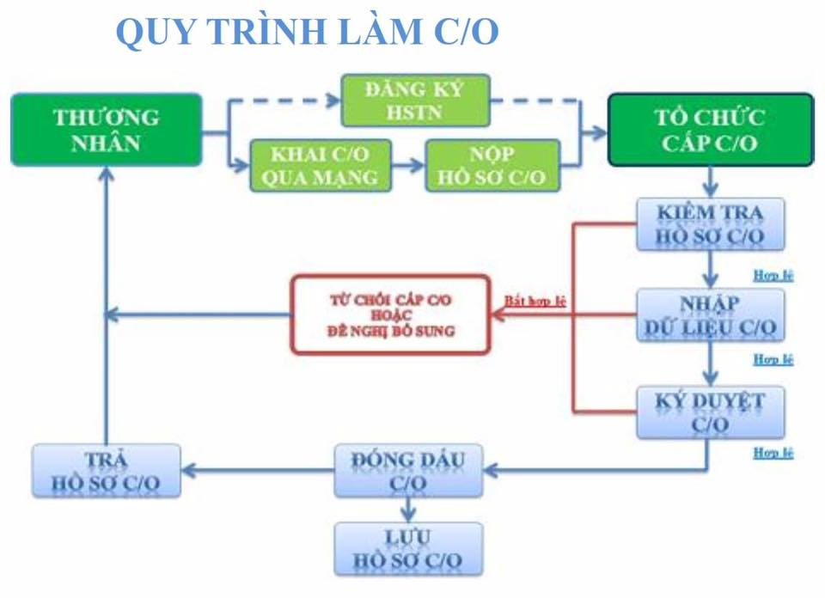

Slide 61
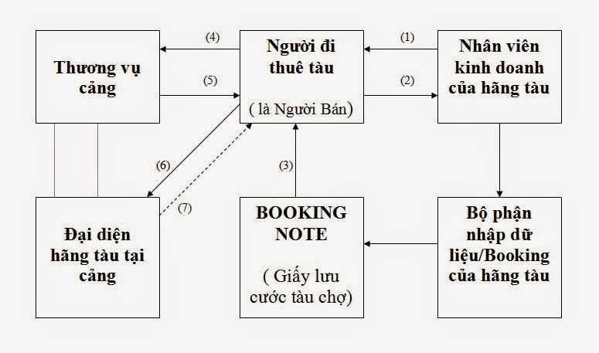
Notes:
http://eximportvn.blogspot.com/2014/12/so-o-booking-note-nguoi-i-thue-tau-la.html
B1 : Nhân viên kinh doanh của hãng tàu giới thiệu lịch trình tàu chạy và chào giá cước vận chuyển cho công ty XNK
( Tấn công vào các công ty XNK theo phương thức : mua FOB , bán CIF )
B2 : Chủ hàng cung cấp các thông tin cơ bản về lô hàng cần vận chuyển cho hãng tàu như : Khối lượng, thể tích, tính chất, ETD, ETA.
B3 : Hãng tàu lập và gửi giấy lưu cước tàu chợ ( BOOKING NOTE ) cho người đi thuê tàu
B4 : Xuất trình giấy lưu cước tàu chợ cho đại diện hãng tàu tại cảng Bốc
B5 : Hãng tàu ký phát lệnh cấp Container rỗng :
+ Vỏ container
+ Niêm phong container ( Seal hãng tàu )
+ Phiếu đóng gói Container ( Container Packing List
B6 : Thực hiện giao hàng cho người vận tải.
+ Rút tờ khai hàng Xuất
+ Làm thủ tục vào sổ tàu :
- Đăng ký lại số tờ khai, số Container, số niêm phong Container
- Mục đích : tránh lẫn lộn, sai sót
B7 : Nhằm xác định bằng chứng của việc giao, nhận hàng, hãng tàu ký phát cho người gửi hàng vận đơn B/L ( Bill of Lading )
Email ThisBlogThis!Share to TwitterShare to Facebook
Newer Post Older Post Home
TÌM KIẾM

Slide 62
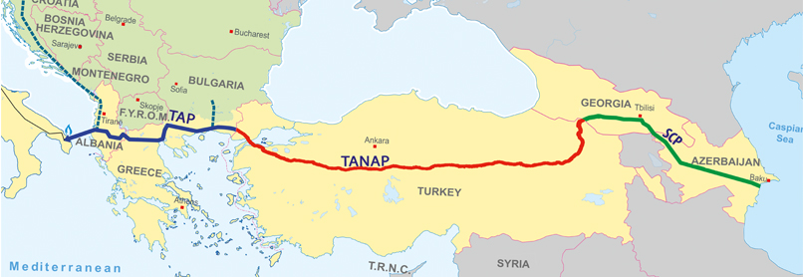



4. Đường ống
Russia
Black Sea
Đường ống đầu tiên là hệ thống đường ống dẫn khí Nam Côn Sơn
Tổng công ty Xăng dầu Việt Nam (Petrolimex) đang vận hành, khai thác một số tuyến đường ống vận chuyển xăng dầu, tổng chiều dài 500km, công suất vận chuyển 4 triệu tấn/năm, phần lớn nằm ở các tỉnh, thành phía Bắc như Hải Phòng, Hải Dương, Hà Nội, Hà Nam… Hệ thống đường ống này có nguồn gốc sở hữu Nhà nước
Notes:
Ưu nhược điểm của vận tải đường ống ???
MỨC VỐN DẦU TƯ NƯỚC NGOÀI ĐƯỢC ĐẦU TƯ VÔ CÁC HÌNH THỨC VẬN TẢI (NĐ 140 CP)
DỊCH VỤ VẬN TẢI HÀNG HẢI 100%
DỊCH VỤ VẬN TẢI BỘ SẮT <=49%
Dịch vụ bốc xếp <= 50%
DỊCH VỤ ĐƯỜNG ỐNG (KHÔNG ĐƯỢC)
Giải thích bản đồ vận tải đường ống ở nước ngoài:
(nhìn vận tải đường ống có thể vận chuyển nhiều loại hàng hóa khác nhau như khí gas, nước, chất thải, hàng rời , dầu thô,…→ vận chuyển hàng hóa là hàng lỏng, khí đốt nói chung, hàng rời có tính chất là kích thước rất nhỏ, hạt mịn → nói ở phần ưu nhược điểm cuối cùng)
Bản đồ này là biểu hiện cho dự án vận tải khí gas: được đầu từ hơn 10 tỷ đô với hơn 180 km két nối nguồn khi gas ở khu vực của nước cộng hòa A-déc-bai-dan đi về phía tây bắc của nước TURKEY (thổ nhĩ kỳ) Dự án này là một liên doanh giữa công ty năng lượng nhà nước SOCAR của Azerbaijan, Thổ Nhĩ Kỳ Botaş và BP của Anh, với một sản xuất theo kế hoạch là 16 tỷ mét khối khí đốt mỗi năm.--→ lý do xây dung: (trong khi nước Nga cung cấp khí đốt cho cả Châu Âu: được xem là một cách cho cả hai nước để giảm sự phụ thuộc vào khí đốt của Nga. TANAP là một phần của hành lang phía Nam Gas, một kế hoạch dài chờ đợi để mang lại khí đốt cho châu Âu từ Azerbaijan, và từ các nguồn khác hơn Nga→ lệ thuộc vào kinh tế thì lệ thuộc vào chính trị

